Slide 1
Very Deep Convlution Network for Large-Scale Image Recognition
报告人：杨海洋

Slide 2
绪论
研究卷积网络的深度在大规模图像识别环境中对准确性的影响
主要贡献是使用3x3的卷积滤波器的结构来增加网络的深度，可以将深度推到16-19层，实现对现有技术配置的重大改进

Slide 3
卷积层的设置
1.卷积层的通用布局
输入图像：固定大小224x224的RGB图像
预处理：从每个像素中减去在训练集中计算出的RGB平均值
结构：图像经过一堆卷积层，每个卷积层中是3x3的卷积核
（3x3是可以捕获左右，上下和中心的最小尺寸）
在其中的一种配置中还利用了1x1的卷积核，可以看做是输入通道的线性变换。
卷积步幅固定为1像素，填充也是1像素
池化共使用了5个最大池化层（并不是所有卷积层之后都跟着池化层，池化区域为2x2像素，步幅是2像素）
卷积层之后是三个全连接层，前两个每个有4096个通道，第三个包含1000个通道（因为共有1000个类，每个类一个），最后一层是softmax层，所有全连接层配置相同，所有全连接层的配置相同，隐藏层都是非线性整流ReLU，其中只有一个网络包含LRN规范化

Slide 4
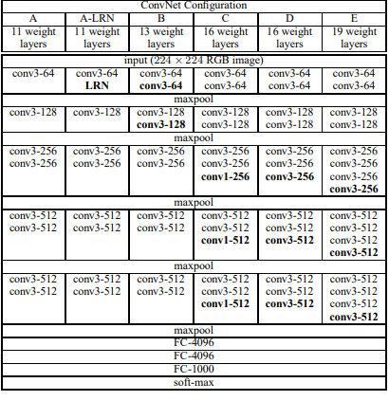
卷积层的设置
2.配置

Slide 5

卷积层的设置
3.讨论
整个网络中使用的是3x3的卷积核，因为2个3x3的卷积层叠加在一起和一个5x5的层的卷积效果是一样的；同样的，3个3x3的卷积层叠加一起和一个7x7的卷积层的卷积效果相同
使用多层3x3合并了多个ReLU，减少了参数数量

Slide 6
分类框架
1.训练
输入从大规模训练图像中采样
使用动量的小批量梯度下降优化多项式逻辑回归目标(batch_size=256,momentum=0.9)
使用权重衰减(L2惩罚系数为5x10^(-4))和前两个全连接层的dropout正则化(衰退率设置为0.5)来实现训练的正则化
学习率初始化为0.02，在验证集中的正确率停止增加时减少10倍。
学习在370K次迭代(74 epochs)之后停止
S作为训练尺度（训练图像的最小边）

Slide 7
分类框架
2.测试
先将输入各向同性的缩放到Q
然后全连接层首先转换为卷积层（第一层转化为7x7，其他的转换为1x1），形成的全卷积层用于整个图像（未剪切）
得到类别评分图，可以水平翻转增强数据集，并进行平均得到图像的最终分数
使用的是全卷积网络，所以不用采样，可以提升效率，但是使用采样结果可以提高准确率，因为输入图像会更精细

Slide 8
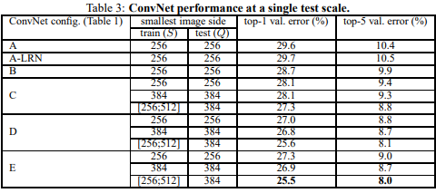
实验
1.单个规模评估
测试图像尺寸设置：S固定时，Q=S；S属于[S1,S2]时，Q=(S1+S2)/2
Notes:
首先，我们注意到在没有任何规范化层的情况下，使用本地响应规范化（A-LRN网络）对模型A并没有改善。 因此，我们没有在较深的架构（B–E）中使用归一化。
其次，我们观察到分类误差随着ConvNet深度的增加而减小：从A中的11层到E中的19层。值得注意的是，尽管深度相同 配置C（包含三个1×1转换层）比配置D（在整个网络中使用3×3转换层）的性能差。 这表明，虽然附加的非线性确实有帮助（C比B更好），但使用conv捕获空间上下文也很重要。 具有非平凡感受野的滤波器（D优于C）。
当深度到达19层时，我们的体系结构的错误率达到饱和，但是更深的模型可能对更大的数据集有利。 我们还将网络B与具有5×5conv的浅网络进行了比较。 层，它是通过替换每对3×3conv衍生自B的。 5×5conv的图层。 层（具有与第2.3节相同的接受场）。 浅网的top-1误差被测得比B（中心作物）高7％，这表明带有较小过滤器的深网要优于具有较大过滤器的浅网。
最后，训练时的鳞片抖动（S ∈[256; 512]）即使在测试时使用单个比例尺，也比在固定最小边（S = 256或S = 384）的图像上进行训练产生的结果明显更好。 这证实了通过尺度抖动进行训练集增强确实有助于捕获多尺度图像统计信息。

Slide 9
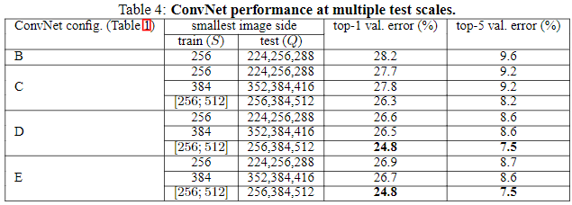
实验
2.多规模评估
S固定，Q={S-32,S,S+32};S属于[S1,S2],Q={S1,(S1+S2)/2,S2}
Notes:
表4中显示的结果表明，在测试时进行的比例抖动会带来更好的性能（与在单一比例下评估相同模型的结果相比，如表3所示）。
和以前一样，最深的配置（D和E）执行效果最好，并且缩放抖动比使用固定的最小sideS进行训练要好。
我们在验证set上的最佳单网络性能是24.8％/ 7.5％top-1 / top-5错误（在表4中以粗体突出显示）。
在测试集上，配置E达到7.3％top-5错误

Slide 10
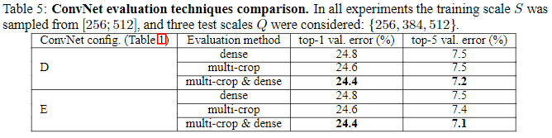
实验
3.多剪切评估
将密集的ConvNet评价与多种作物评价进行了比较
Notes:
使用多种作物的效果要好于密集评估，并且这两种方法确实是互补的，因为它们的组合优于每种方法。
如上所述，我们假设这是由于对卷积边界条件的不同处理。

Slide 11
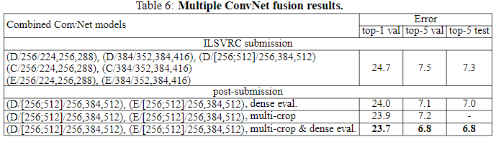
实验
4.卷积网络合并
通过平均其soft-max类后代来组合几种模型的输出，由于模型的互补性，这种方法提高了性能
Notes:
在提交ILSVRC时，我们仅训练了单尺度网络以及多尺度模型D（仅对全连接层而非所有层进行了微调）。
结果是7个网络的整体具有7.3％的ILSVRC测试误差。
提交后，我们仅考虑了两个最佳性能的多尺度模型（配置D和E）的整体，使用密集模式将测试误差降低至7.0％ 密度和多作物综合评价的比例为6.8％。
作为参考，我们性能最好的单个模型实现了7.1％的误差（模型E，表5）。

Slide 12
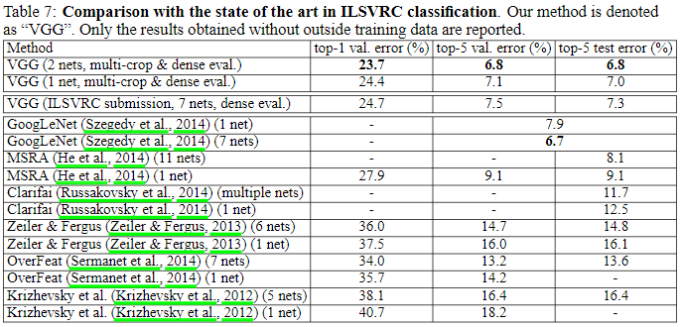
实验
5.和现在方法的比较
将结果与表7中的最新模型进行比较
Notes:
使用7个模型的组合，测试错误为7.3％。使用2个模型的集合将错误率降低到6.8％。
从表7中可以看出，我们非常深的ConvNets明显优于以前的模型，
对于分类任务的获胜者（GoogLeNet，错误率为6.7％），我们的结果也具有竞争力，
Clarifai，在外部培训数据的帮助下达到了11.2％，在没有外部培训的情况下达到了11.7％。
考虑到我们仅通过组合两种模型即可获得最佳结果，这一点非常显着，远低于大多数ILSVRC提交文件中使用的模型。 就单网性能而言，我们的体系结构可实现最佳结果（7.0％的测试错误），比单个GoogLeNet高出0.9％。 值得注意的是，我们并没有脱离LeCun等人的经典ConvNet体系结构。 （1989），但通过大幅增加深度对其进行了改进。

Slide 13
附录A:本地化
1.本地化卷积网络
使用了非常深的ConvNet，其中最后一个完全连接的层将预测边界框的位置，而不是类分数
边界框由存储其中心坐标，宽度和高度的4-D向量表示
可以选择SCR（所有类别间共享），PCR（每个类别一个）
除了最后一个边界框预测层之外，我们还使用ConvNet配置D
训练：用欧几里得损失替换了逻辑回归目标 共训练了两个本地化模型 使用S = 256和S = 384，
初始学习率设置为0.001，探索了对所有层进行微调和仅对前两个全连接的层进行微调， 最后一个全连接的层被随机初始化并从头开始训练的过程。
测试：使用两个测试场景。第一个用于比较验证集上的不同网络修改，并且仅考虑ground truth类的边界框预测（以排除分类错误），仅将网络应用于图像的中心裁剪即可获得边界框
第二个完全成熟的测试过程是基于localizationConvNet在整个图像上的密集应用，类似于分类任务。最后的全连接层的输出不是一组分数映射，而是一组边界框预测
Notes:
视为对象检测的一种特殊情况，其中应为前五类中的每一个预测单个对象边界框，而与该类的实际对象数量无关

Slide 14
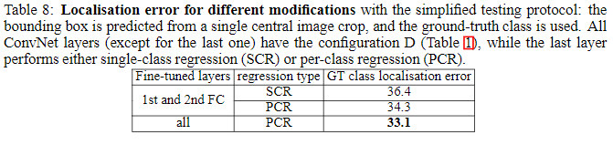
附录A:本地化
2.实验
使用第一个场景找出最佳本地化设置，在第二个完全成熟的场景评估
Notes:
从表8可以看出，每类回归（PCR）的表现优于与类无关的单类回归（SCR），这与Sermanet等人（2014）的发现有所不同，后者在PCR方面的表现优于SCR。
我们还注意到，与仅对完全连接的层进行微调相比，对本地化任务的所有层进行微调可产生明显更好的结果（asdone in（Sermanet et al。，2014））。
在这些实验中，最小的像侧设置为S = 384； S = 256的结果表现出相同的行为，为简洁起见未显示

Slide 15
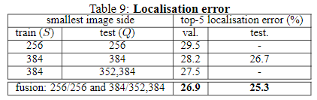
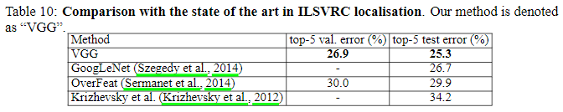
附录A:本地化
2.实验
使用第一个场景找出最佳本地化设置，在第二个完全成熟的场景评估
Notes:
确定了最佳的本地化设置（PCR，对所有层进行微调）后，我们现在将其应用在成熟的场景中，
在该场景中，将使用性能最佳的分类系统来预测前五类标签，（第4.5节）， 使用Sermanet等人的方法合并了多个密集计算的边界框预测。 （2014）。
从表9中可以看出，将定位ConvNet应用于整个图像与使用中心作物相比，可以显着改善结果（表8），尽管使用了前五名的预测类别标签代替了地面真实性。
与分类任务（第4节）相似，在多个规模上进行测试并组合多个网络的预测可以进一步提高性能。
值得注意的是，即使我们使用的音阶较小且未使用其分辨率增强技术，我们的结果也比ILSVRC-2013冠军Overfeat（Sermanet等人，2014）的结果要好得多。 我们设想，如果将这种技术结合到我们的方法中，则可以实现更好的定位性能。 这表明我们非常深入的ConvNets带来了性能上的进步–通过更简单的本地化方法，我们获得了更好的结果，但表示方式却更加强大。

Slide 16
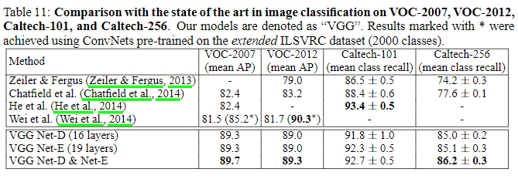
附录B:泛化

Slide 17
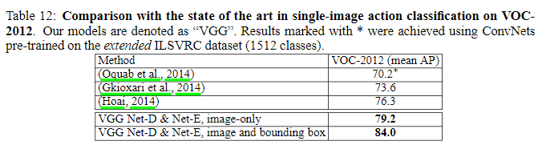
附录B:泛化

